Slide 1
K-Learning AI 솔루션
Early Bird 팀
김예지 김희진 류소리 최지원 허진욱
Notes:
안녕하세요. K-Learning AI 솔루션 발표를 진행하게된
팀장 최지원 입니다.

Slide 2





Early Bird 조직도
최지원(팀장)
김예지(팀원)
김희진(팀원)
류소리(팀원)
허진욱(팀원)
Notes:
본격적인 발표에 앞서 저희 팀을 소개하겠습니다.
팀 이름이 얼리버드인 이유는
학원 입실이 9시까지 이지만
저희 팀원들은 항상 남들보다 30분 일찍 입실하여
하루를 시작했습니다.
이러한 자발적인 모습을 보고
일찍 일어나는 새가 벌레를 잡는다 라는 말 문득 떠올라
얼리버드라는 팀명이 탄생하게 되었습니다.

Slide 3
목차
01
02
03
04
05
서비스 기획
데이터 탐색 및 전처리
사용된 모델과 기술
서비스 제작
서비스 기대효과 및 개선점
Notes:
프로젝트 목차는 다음과 같습니다.
서비스 기획,
데이터 탐색 및 전처리,
사용된 모델과 기술,
서비스 제작,
서비스 기대 효과 및 개선점으로 진행되겠습니다.

Slide 4








Skill set
Notes:
프로젝트에 사용된 기술들은 다음과 같습니다.

Slide 5

서비스 기획
Notes:
먼저 서비스 기획에 대해 말씀드리겠습니다.

Slide 6
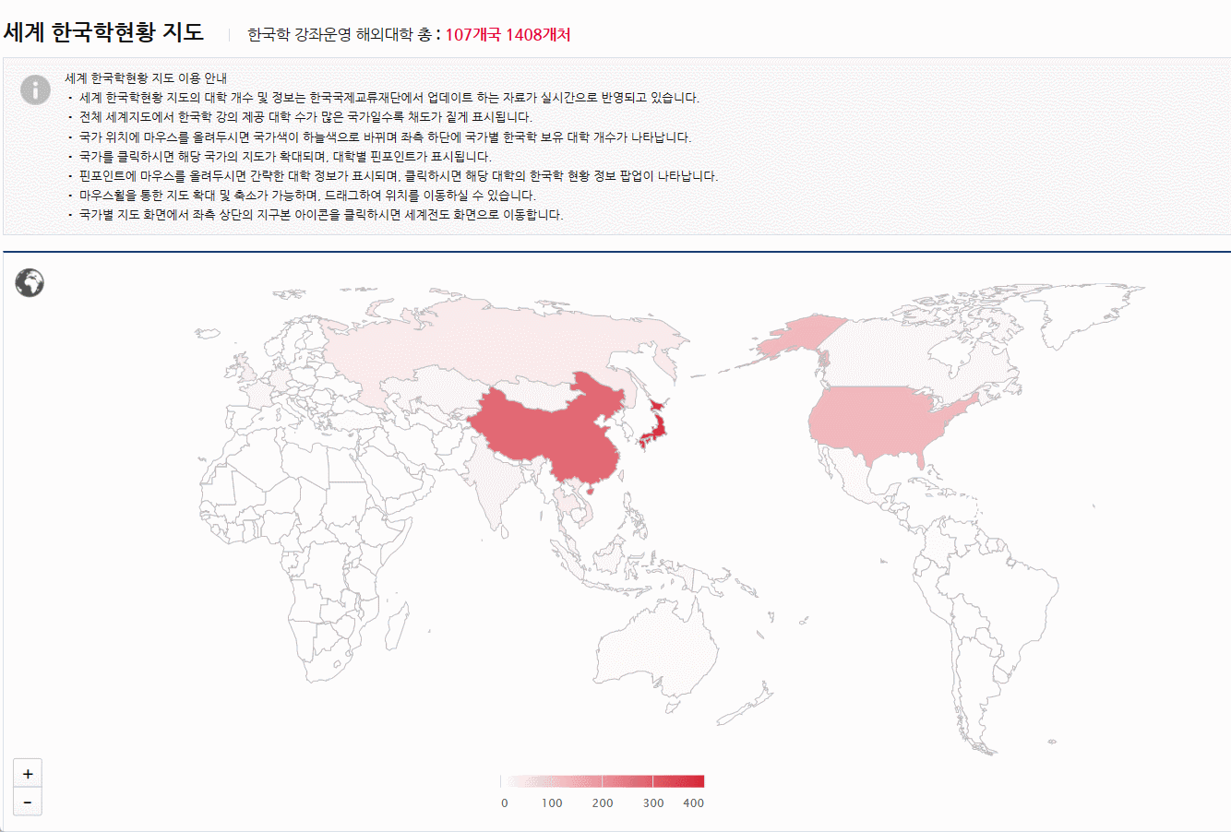
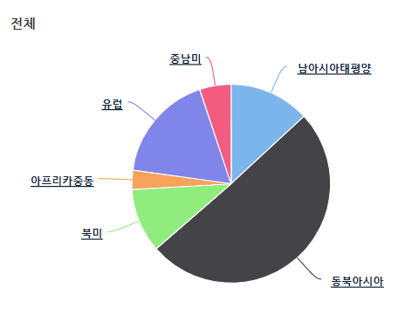
서비스 기획
Notes:
다음은 해외 대학 한국학 현황입니다.
한국학 운영중인 대학은 총 107개국 1408대학으로
일본,중국 ,미국,대만,러시아 순으로 운영되고 있으며,
한국학의 대한 관심도가 점점 증가하고 있습니다.

Slide 7
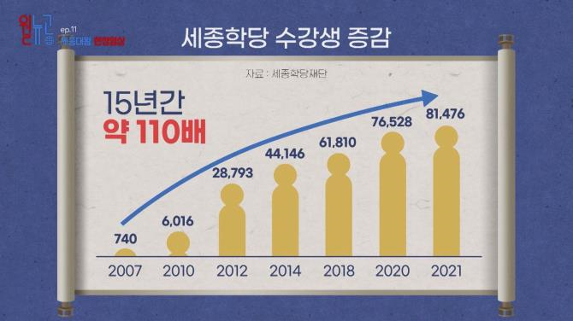
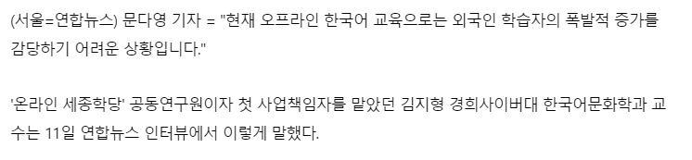
서비스 기획
일반적인 학습 방법 : 전 세계에서 세종학당을 통해 한국어와 한국 문화 공부
→ 꾸준히 증가하여 15년간 약 110배 수강생 증가 & 30만명이 넘는 외국인 한국어 능력 시험에 응시
문제 제기 : 폭발적으로 늘어나는 한국어 수요 감당하기 어려움
→ 교원 공급 등 수요를 따라가지 못하고 있는 상황
Notes:
전 세계에서 세종학당을 통해
한국어와 한국 문화에 대해 공부를 할 수 있는데요.
세종학당 수강생이
2007년부터 2021년까지 꾸준히 증가하는 추세를 보였습니다.
//수강생이 폭발적으로 늘어나면서
오프라인 한국어 교육으로는
외국인 학습자의 증가를 감당하기 어려운 상황이라고
김지형 교수님이 인터뷰에서 말씀하셨습니다.

Slide 8
서비스 기획
키워드
뉴스, K-문화, 한국어 공부
대상
한국어를 공부하는 외국인
설명
외국인들을 위한 한국어 단계별 학습 AI 솔루션
한국어 실력을 Level 1 ~ Level 3 으로 단계를 나눔.
학습자가 공부에 흥미를 잃지 않고, 한국어 실력이 증진될 수 있도록 솔루션을 제시.
Notes:
그래서 저희팀은 프로젝트의 방향을
외국인들을 위한 한국어 학습 솔루션으로 정하게 되었습니다.
이 서비스를 이용할 학습자의 입장이라고 생각했을때
수준에 맞지 않는 학습을 한다면
큰 어려움을 느끼며 흥미를 잃게 될 것입니다.
//이를 방지하기 위해 레벨 1부터 레벨 3까지
단계별로 학습 솔루션을 제시하여,
학습자가 공부에 흥미를 잃지 않고
한국어 실력이 증진 될 수 있도록 설계했습니다.

Slide 9
서비스 기획
Level 1
k-문화 인기 상승
→ k-pop 가사를 활용하여 공부
활용 | 데이터
문장 분류 | DACON
Level 1 | K-pop 가사
Level 2 | AI-Hub
Level 3 | Daum
Level 2
일상 대화 공부는 필수
→ 일상 대화 형식을 공부
Level 3
뉴스를 이용한 스마트 학습 거의 無
→ 뉴스 내용으로 공부하여 심화 공부
Notes:
각 레벨에 맞는 학습 콘텐츠를
구성한 내용은 다음과 같습니다.
//레벨 일(1)에서는 BTS, 오징어 게임 등
해외에서 K 문화의 인기가 상승한 것을 이용하여
kpop 가사를 활용한 학습을 설계했습니다.
//레벨 이(2)에서는 좀 더 수준을 높여서
AI-Hub의 일상대화 데이터를 사용하여
학습자에게 일상 대화 형식을 공부할 수 있도록 설계했습니다.
//레벨 삼(3)에서는
한국인들이 영자신문을 이용하여 영어공부를 하는것처럼
외국인들도 이와 같은 방법으로 공부할 수 있지 않을까? 라는 생각이 들어서
다음음뉴스를 이용한 심화 학습을 기획했습니다.
//오른쪽에 나온 표는 프로젝트를 진행하면서 사용한 데이터들 입니다.

Slide 10
서비스 기획
문제 정의
데이터셋 구축
모델 개발
서비스 구현
프로그램
시나리오 구성
문장 유형 분류 데이터 탐색
클래스 정의
데이터 전처리
불용어 정리
데이터 증강
HTML
Flask
Bootstrap
Notes:
서비스는
문제 정의,
데이터셋 구축,
모델 개발,
서비스 구현으로 기획되었습니다.

Slide 11

데이터 탐색 및 전처리
Notes:
데이터 탐색 및 전처리 부분에 대해 말씀드리겠습니다.

Slide 12

DACON
문장 유형 분류 AI 경진대회 데이터
유형
시제
사실형
추론형
대화형
예측형
과거
현재
미래
수많은 글들을 AI 모델을 활용해 학습하고, 빠르게 분류할 수 있다면
우리는 더 정교하게 분류된 정보를 얻고,
이를 통해 언어가 쓰이는 모든 영역에서
보다 사용자 친화적인 서비스를 경험할 수 있게 될 것을 기대
극성
확실성
긍정
부정
미정
확실
불확실
Notes:
저희팀이 주로 사용한 데이터는
데이콘에서 열린 문장 유형 분류 AI 경진대회 데이터 입니다.
//유형, 시제, 극성, 확실성 이렇게 크게 4가지로 나눠져 있고
각 레이블별 카테고리들은 화면과 같이 구성되어 있습니다.

Slide 13
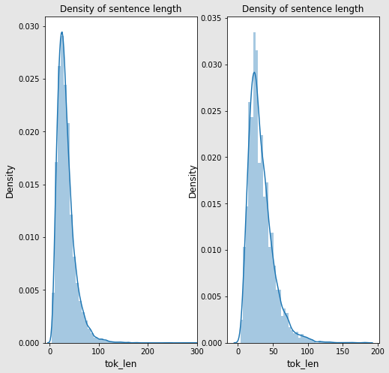
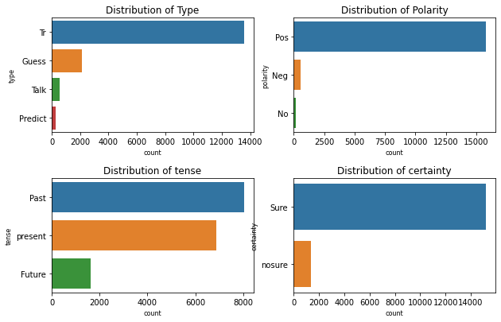
데이터 탐색
90% 이상의 데이터들의
문장의 길이가 100을 넘지 않음
라벨 시각화 ➝ 심한 불균형
결측치 x 맞춤법 신경 x
Notes:
레이블들을 확인한 후 데이터가 어떻게 이루어져있는지 살펴보았는데요.
//히스토그램으로 시각화를 한 결과,
90% 이상의 데이터들의 문장 길이가
100을 넘지 않는 것을 알게 되었으며
countplot을 사용하여
데이터들이 4개의 레이블 안에서 어떻게 분포되어있는지 확인할 수 있었습니다.
//레이블 시각화 결과는 보시다시피
심한 불균형이 있는것으로 확인되었습니다.
또 다른 특징으로는
//데이터는 전부 뉴스 데이터로 이루어져있어서,
맞춤법에 대한 전처리 작업을 따로 진행하지 않았습니다.

Slide 14

데이터 탐색
레이블 별
정의 내리기
문제점 ➝ 어떤 기준으로 이러한 카테고리들이 붙게 되었는지 의아한 부분이 많음.
Notes:
이 데이터가 4가지 레이블로 나누어져 있지만
실제로 들여다보면
//어떤 기준으로 이러한 카테고리들이 붙게 되었는지 의아한 부분이 많았습니다.
한국인인 저희가 봐도 헷갈리는데
학습자 입장에서는 얼마나 혼라스러울까요.
그래서 이러한 혼란을 줄이고자 각 레이블별로
저희가 정한 기준을 두고 정의를 내리는 작업을 진행하게 되었습니다.

Slide 15
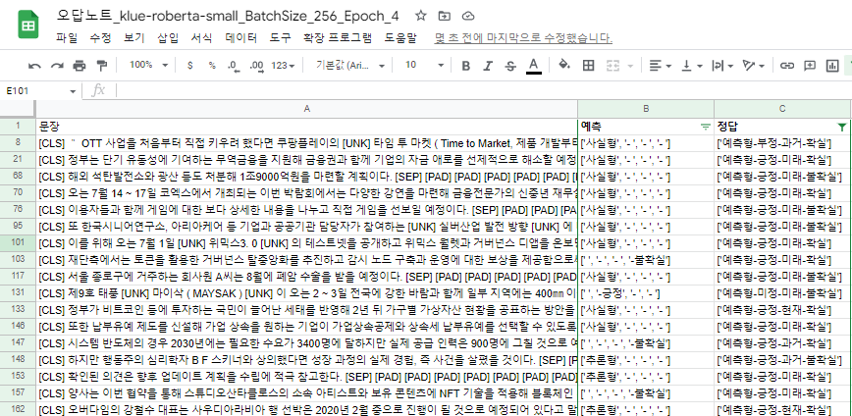
어미 분석
시제 레이블을 제외한 나머지 레이블에서는 구분이 어려운 부분이 있음.
Notes:
레이블별 정의를 내리기위해 가장 먼저 어미 분석을 진행하였습니다.
로베르타 스몰 모델을 이용하여 오답노트를 만들고
회의를 통해 정의를 내렸습니다.
//하지만 시제 레이블를 제외한 나머지 레이블에서는 구분 어려워서
다른 데이터 탐색 방법이 필요했습니다.

Slide 16


Kiwi 분석
Soynlp
사용자 사전과
형태소분석 없이 토근화함.
한국어 형태소 분석기
Notes:
그래서 사용한 2번째 방법은 키위 형태소 분석 입니다.
키위 형태소 분석이란?
코엔엘피와 소엔엘피의 장점만을 가지고 만든 한국어 형태소 분석기 입니다.

Slide 17
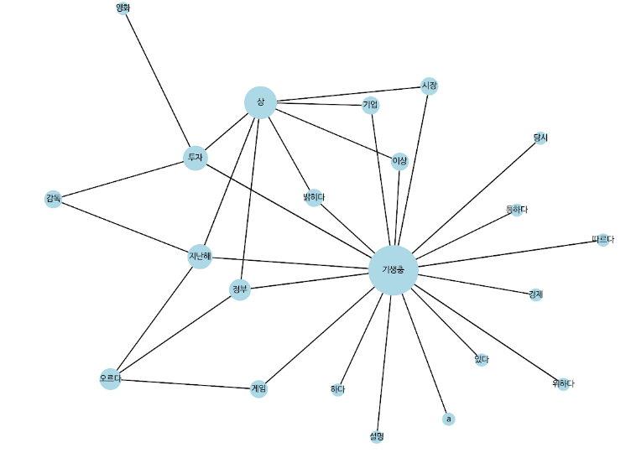
동시출현 네트워크
영화, 한국, 미국, 중국 등이 많이 출현 → 데이터 내용이 편중되어 있음.
하지만 주관적인 판단 → 데이터 탐색에 논리성이 부족함.
Notes:
키위 형태소 분석을 통해 각 레이블별로 동시출현 네트워크를 시각화하였고
이 시각화를 바탕으로 레이블별 정의를 내렸습니다.
데이터를 분석한 결과,
//영화, 한국, 미국, 중국 등의 단어가 많이 출현한것을 보고
뉴스 데이터의 내용이 많이 편중되어 있다는 것을 알게 되었습니다.
//하지만 이 방법 역시 논리적으로 정의를 내리기 보단 주관적인 판단이 더 강했기에
레이블별 정의를 어떻게 하면 더 논리적으로 정의할 수 있을까 고민이 되었습니다.

Slide 18
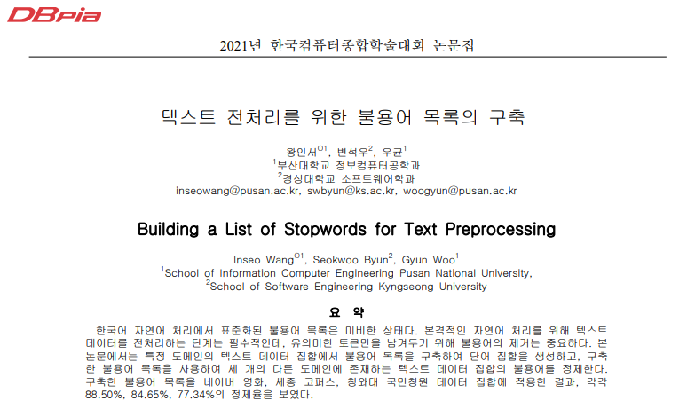
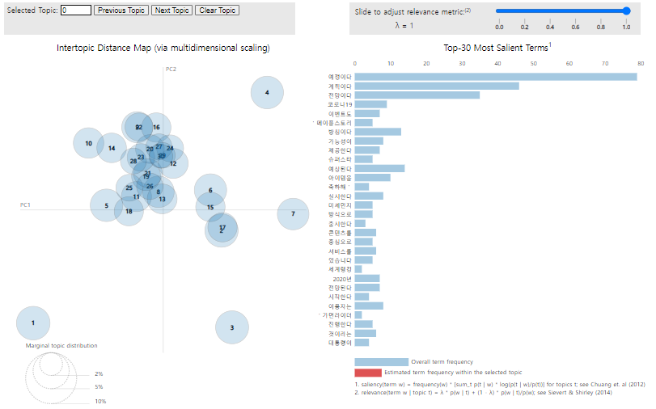
논문 + LDA 분석
LDA 란, 문서의 집합으로부터 어떤 토픽이 존재하는지 알아내기 위한 알고리즘
LDA → 각 원들의 거리로 토픽의 유사도를 살펴 볼 수 있음.
Notes:
데이터 탐색의 논리성을 키우고자 텍스트 전처리를 위한 불용어 목록의 구축이라는 논문을 사용하여 불용어 목록을 구축하고
LDA를 통해 시각화 하였습니다.
//LDA란?
문서의 집합으로부터 어떤 토픽이 존재하는지 알아내기 위한 알고리즘입니다.
어떤 토픽과 단어에 대한 사전 정보가 없는 비지도 생성 모델이기 때문에
각 토픽과 관련한 모든 단어를 쉽게 찾을 수 있다는 장점이 있습니다.
왼쪽에 시각화 결과를 보시겠습니다.
//각 원과의 거리는 각 토픽들이 서로 얼마나 다른지 보여줍니다.
만약 두 개의 원이 겹친다면, 이 두 개의 토픽은 유사한 토픽이라는 의미입니다.
오른쪽에 막대 그래프는 토픽을 형성하는 키워드를 확인 할 수 있습니다.

Slide 19
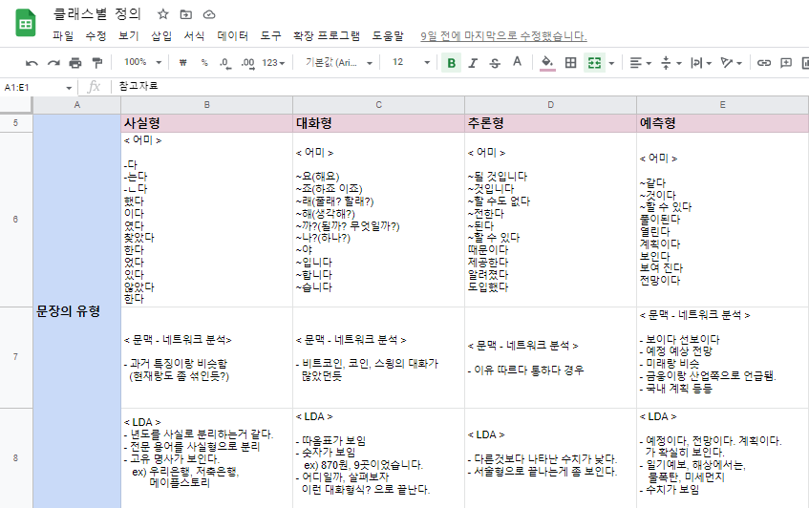
레이블 별 정의 정리
3차례 데이터 탐색 → 비슷한 특징들이 발견 되었음.
Notes:
이렇게 분석한 레이블별 정의는 엑셀 파일로 정리해두었습니다.
//어미분석, 문맥 네트워크 분석, LDA로 3차례 데이터 탐색을 한 결과
각각의 분석에서 나왔던 특징들이 비슷하게 발견되었습니다.

Slide 20

사용된 모델과 기술
Notes:
사용된 모델과 기술입니다.

Slide 21
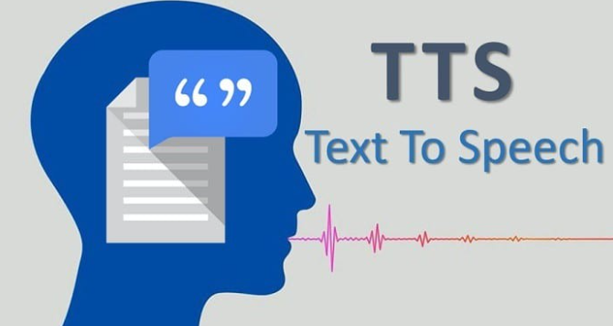


사용 기술
TTS
Crawling
DALL·E 2
텍스트 → 오디오
웹페이지에서
데이터 긁어오기
인공지능이
자동으로 그림을 생성
Notes:
//TTS 기술은 텍스트를 오디오 데이터로 바꿔주는 기술이며
서비스를 제작할때 받아쓰기에 사용되었습니다.
//크롤링은 웹페이지에서 필요한 데이터를 그대로 가져오는 기술이며
다음 뉴스 카테고리를 가져올 때 사용되었습니다.
//달리2는 영어 텍스트를 입력하거나 이미지 파일을 삽입하면
자동으로 그림을 생성해주는 기술이며
이미지 생성 문제에서 사용되었습니다.

Slide 22
사용 모델
STS 모델
Huffon/sentence-klue-roberta-base
질문 생성 모델
분류 모델
Sehong/kobert-QuestionGeneration
KLUE-RoBERTa-small
T5 문서 요약 모델
eenzeenee/t5-small-korean-summarization
Masked 모델
MRC 모델
klue/bert-base(‘fill-mask’)
bespin-global/klue-bert-base-aihub-mrc
QA 모델
multi-qa-MiniLM-L6-cos-v1
Notes:
//분류 모델은 클루 로베르타 스몰을 사용하였으며
자세한 내용은 다음 슬라이드에서 설명하겠습니다.
//마스크 모델은
문장 중간에 빈칸을 만들고
해당 빈칸에 어떤 단어가 적절할지 맞추는 모델이며,
//sts 모델은
입력된 문장과 주어진 문장간의 유사도를 볼 때 사용됩니다.
//QA 모델은
문장과 단락의 의미 검색을 위해 설계되었으며,
//T5 문서 요약 모델은
사용자가 요약한 내용과의 유사도를 측정하는 모델입니다.
//질문 생성 모델은
BERT 기반으로 문단을 주면
그 문단에서 나올 수 있는 질문들을 자동으로 생성하는 모델이며,
//MRC 모델은 BERT 기반으로 사람이 하는 질문과
주어진 대상문서의 내용을 기계가 이해하고
자동으로 대답할 수 있는 모델입니다.

Slide 23
Klue 란
- 한국어 언어 모델의 공정한 평가를 위한 목적으로 만들어진 벤치마크
- 8개 종류 데이터셋으로 구성
○ 뉴스 헤드라인 분류(Topic Classification)
○ 문장 유사도 비교(Sentence Textual Similarity)
○ 자연어 추론(Natural Language Inference)
○ 개체명 인식(Named Entity Recognition)
○ 관계 추출(Relation Extraction)
○ 형태소 및 의존 구문 분석(Dependency Parsing)
○ 기계 독해 이해(Machine Reading Comprehension)
○ 대화 상태 추적(Dialog State Tracking)
Klue-RoBERTa model
Notes:
로베르타 스몰의 모델을 설명하기 전에
이 모델의 기반이 되는 클루에 대해 먼저 소개하겠습니다.
클루는 한국어 언어 모델의 공정한 평가를 위한 목적으로 만들어진 벤치마크이며
총 8개 종류의 데이터셋으로 구성되었습니다.
//이 데이터셋을 만든 연구팀은 baseline model로 클루 로베르타 모델을 사용했고
저희팀은 이 모델을 프로젝트에 사용했습니다.
벤치마크란 영상처리에서 MNIST,MS COCO, 자연어처리에서 GLUE, SqUAD, SST와 같이 labeling이 되어 있는 데이터셋을 의미하며 각종 모델들의 성능을 평가할 수 있는 데이터셋(벤치마크)를 의미합니다.

Slide 24
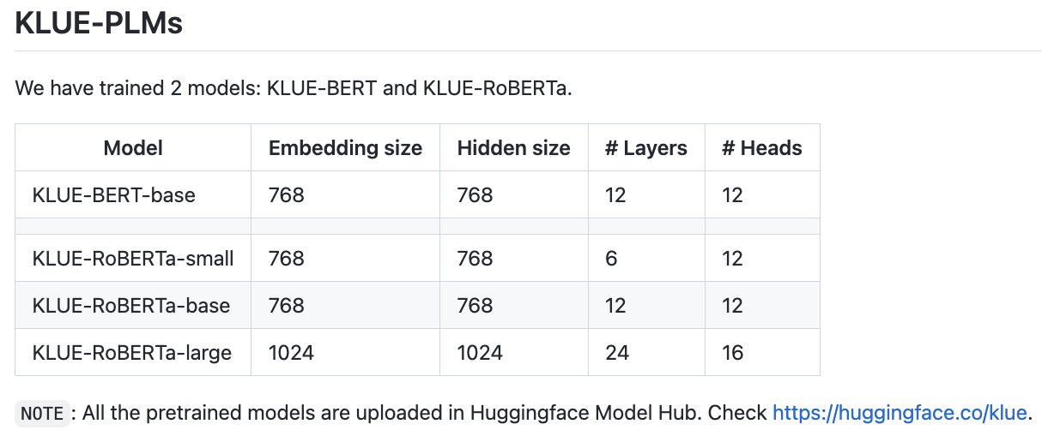
KLUE-RoBERTa-small
Notes:
로베르타 (Robustly Optimized BERT Pretraining Approach) 모델은 크게 3가지 size로 구성됩니다.
기존 BERT와 달리 로베르타는 마스킹이 고정되지 않아서 정확도가 더 올라갈 수 있었습니다.
//3가지 사이즈 중에서 로베르타 스몰 모델을 선택한 이유는
사용할수 있는 자원의 한계(google colab)를 고려할때
단시간 내에 다양한 테스크의 구현을 하기 위해서
small 버전을 이용해서 다운스크림 테스크를 구현했습니다.
downstream task 뜻
최종적으로해결하고자 하는 작업

Slide 25
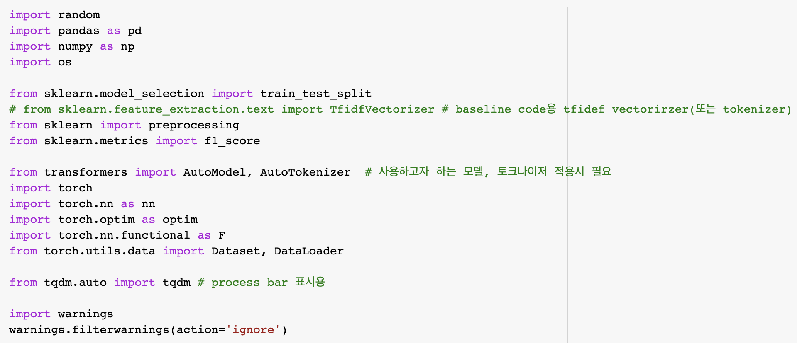
KLUE-RoBERTa-small
Notes:
이제 클루 로베르타 스몰에 대한 코드를 설명하겠습니다.
hugginface에서 pretrain 된 모델을 가져오기 위해서 transformers를 설치합니다.
model은 pytorch를 사용해서 훈련하였습니다.

Slide 26
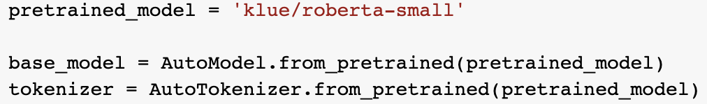
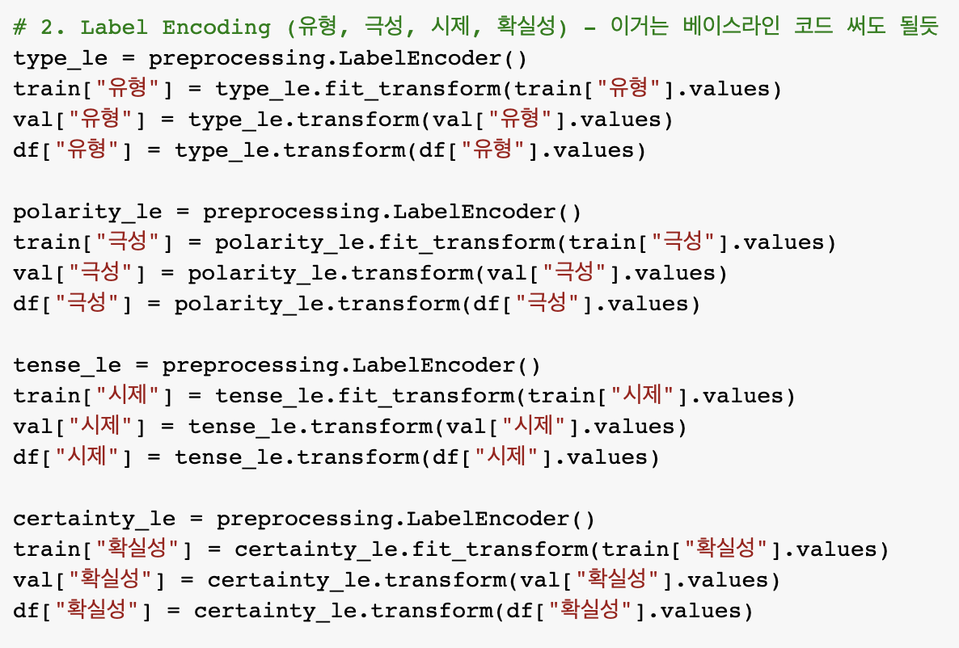
KLUE-RoBERTa-small
Notes:
베이스 모델로 클루 로베르타 모델을 사용하였고 그에 맞추어// 토크나이저도 설정하였습니다.
//다음으로 레이블 인코딩 작업을 진행하여
카테고리형 데이터를 수치형 데이터로 변환해주었습니다.
이 작업은 머신러닝 모델을 돌려보기 위한 필수 전처리 작업입니다.
train / test / validation 데이터에 라벨링 작업을 수행합니다.

Slide 27
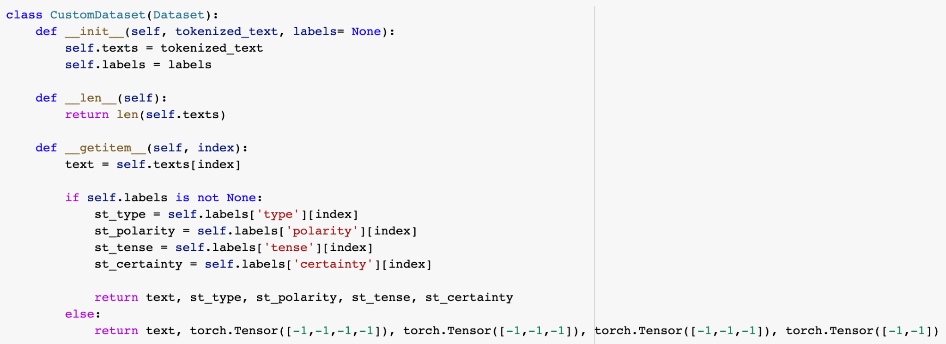
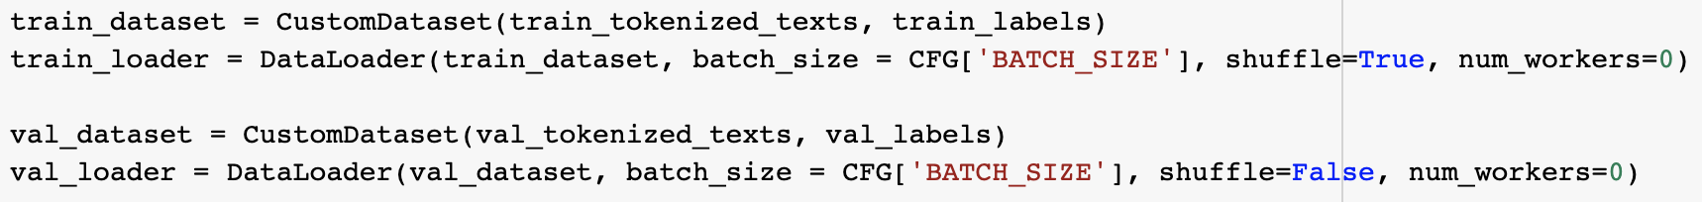
KLUE-RoBERTa-small
Notes:
//custom dataset class를 생성하여 타겟 레이블들 설정해 주었습니다.
레이블은 멀티라벨, 멀티 클래스로 구성됩니다.
타입(사실, 추론 , 예측, 대화) // 극성(긍정 미정 부정) // 시제(과거 현재 미래) // 확실성(확실 불확실로)

Slide 28
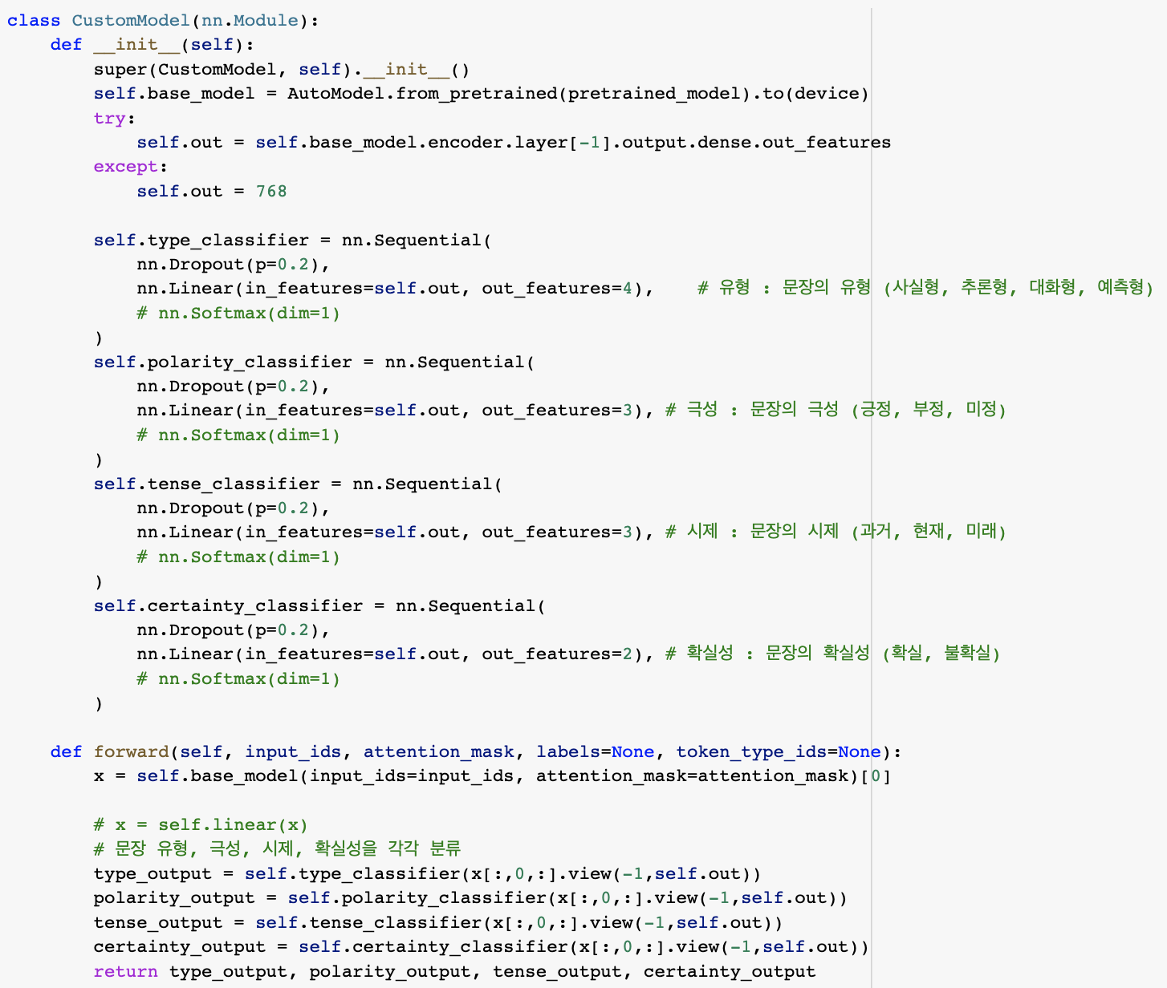
KLUE-RoBERTa-small
Notes:
hugginface에서 기본적으로 pretrained 된 모델을 가져온 후
//타겟 레이블을 출력으로 갖는 layer를 추가하여 CustomModel 클래스를 생성하였습니다.

Slide 29
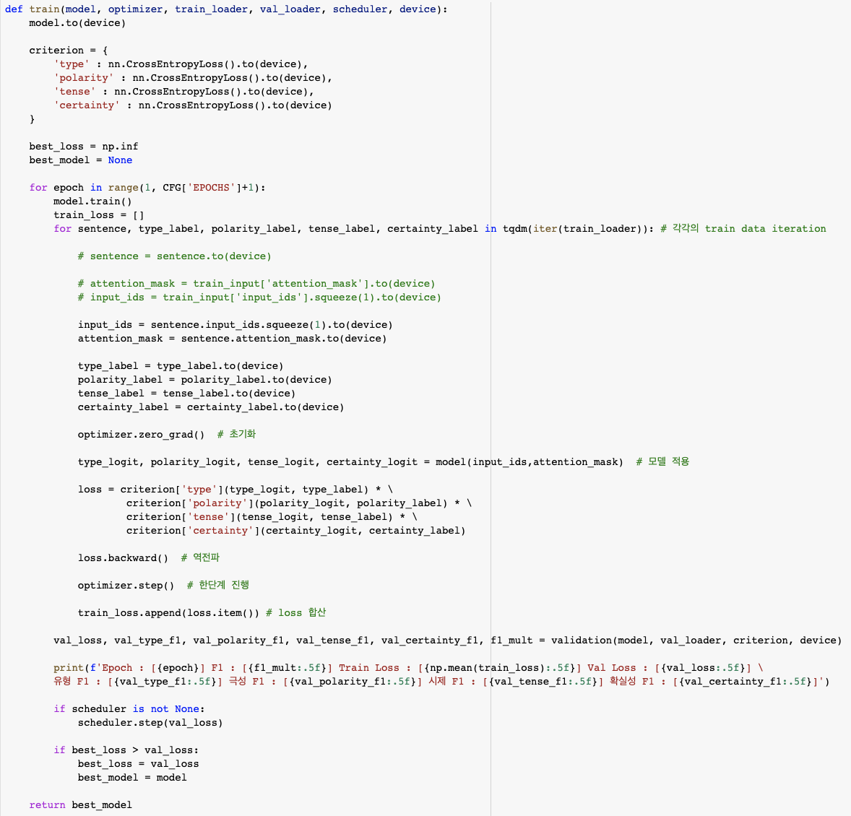
KLUE-RoBERTa-small
Notes:
label이 4개가 되며 각각 다른 loss가 발생되기 때문에
어떻게 loss를 설정할 것인가를 선택해야 합니다.
//저희팀은 대회에서 score 기준인 곱연산을 통해서 loss를 설정했습니다.

Slide 30
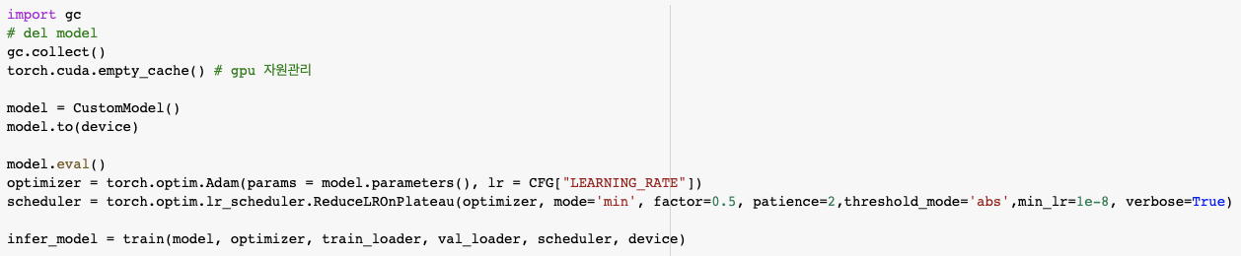
KLUE-RoBERTa-small
Notes:
마지막으로 만들어진 모델을 train 시키면 기본적인 모델 구축이 완성됩니다.

Slide 31
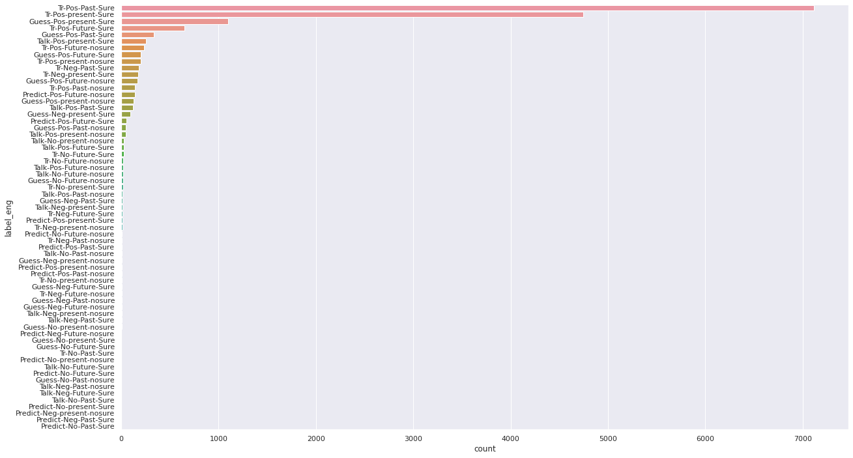
모델 정확도 향상 - Augmentation
모델 정확도 향상 - Augmentation
사실 - 긍정 - 과거 - 확실
Notes:
구축된 모델의 정확도를 올리기 위해서
저희팀은 첫번째 방법으로 데이터 증식을 사용하였습니다.
데이터 증식 방법을 사용하게 된 이유는
//카테고리들의 조합으로 봤을때 72가지의 조합이 가능하지만
화면과 같이 대부분이
사실-긍정-과거-확실로 편중되어있는것을 볼 수 있습니다.
//심지어는 1개의 데이터만 존재하거나
없는 데이터들도 있었습니다.

Slide 32
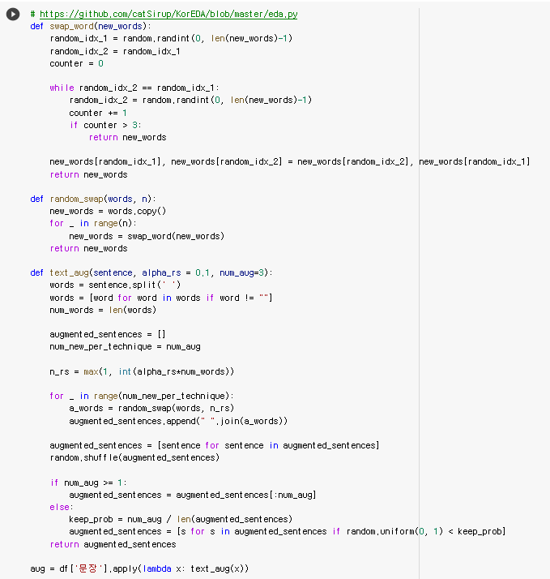
모델 정확도 향상 - Augmentation
▷ 랜덤 교체 (Random Swap)
▷ 랜덤 삭제 (Random Deletion)
▷ 불용어 처리
Notes:
따라서 이러한 편향된 데이터를 처리해주기 위해
데이터 증식을 사용하였습니다.
//부족한 데이터는
랜덤교체, 랜덤삭제 작업을 통해서 데이터 증식 작업을 진행했으며
불용어 처리를 통해서 성능이 향상될 수 있는지도 탐색했습니다.

Slide 33
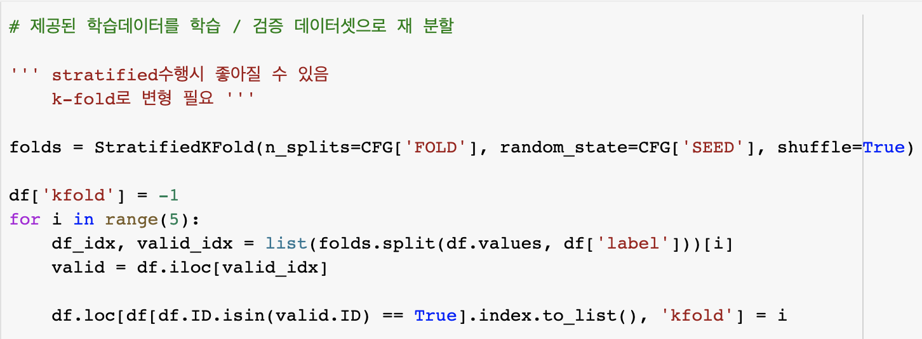
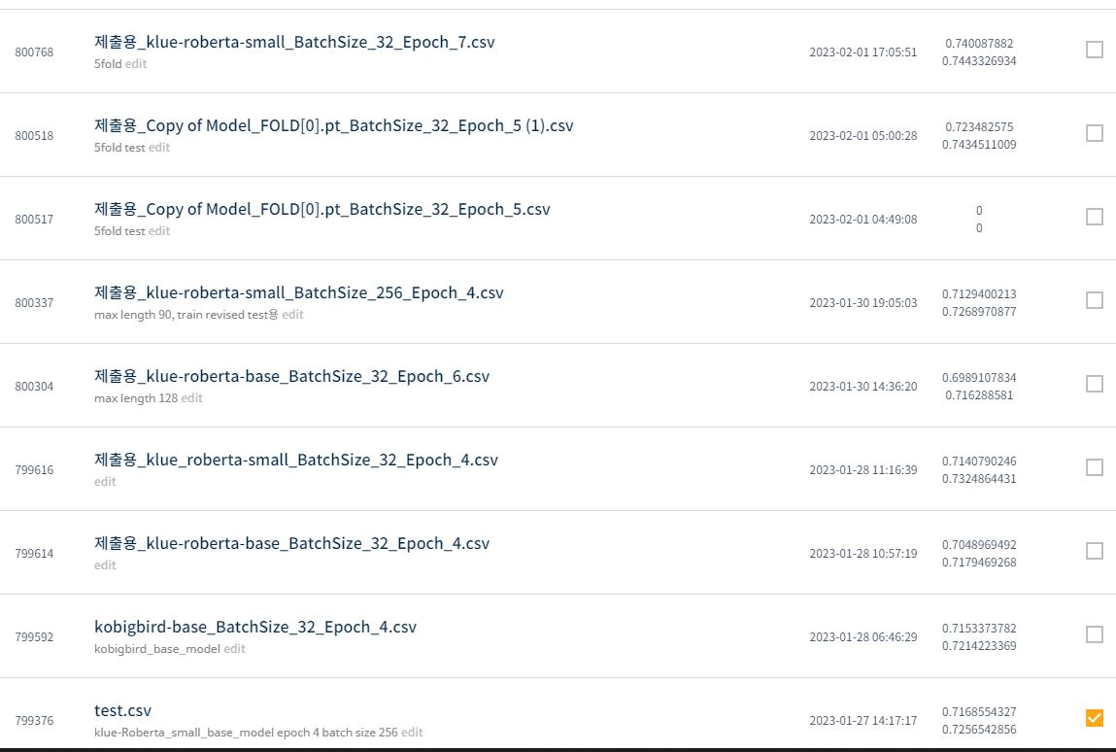
모델 정확도 향상 - KFold & Ensemble
정확도가 향상 ↑
Notes:
모델 정확도 향상을 위해 사용한 두번째 방법으로
kfold와 앙상블을 사용하였습니다.
5 fold로 쪼갠 후 각각에 대한 model을 train하고
각각의 model 예측결과를
hard voting으로 ensemble 하였습니다.
//그후에 데이콘에 모델을 제출하여
베이스 모델과 스코어를 비교해보니
0.72에서 0.74로 정확도가 향상되었습니다.
hard voting
각각의 모델들이 결과를 예측하면 단순하게 가장 많은 표를 얻은 결과를 선택하는 것
ensemble
쉽게 말하면 비슷한 무리들의 집합
즉, 우리는 단일 모델에서 나오는 성능의 결과를 기대하는 것이 아니라,
여러 개의 단일 모델들의 평균치를 내거나,
투표를 해서 다수결에 의한 결정을 하는 등
여러 모델들의 집단 지성을 활용하여 더나은 결과를 도출해 내는 것에 주 목적이다.
kfold와 augmentation을 추가할 경우 너무 시간이 오래 걸리는 관계로
실행가능한 측면을 고려했을때
small 모델로 이후의 작업을 수행하였습니다.
코랩 스탠다드 gpu 기준 train-test-split의 경우
small모델은 30분 안쪽으로 train이 마무리 되었지만
large모델의 경우 하루정도가 소요되었습니다.

Slide 34

서비스 제작
Notes:
다음은 서비스 제작 입니다.

Slide 35

시연 영상
Notes:
지금 줌 채팅으로 링크를 보냈습니다.
엔지록 서버가 터질 수 있기에
기업 관계자분들만 접속하시고
다른 분들은 시연 영상으로 함께 해주시면 감사하겠습니다.

Slide 36
Level 1. k-pop 가사 공부
TTS
Masked
Model
DALL·E 2
노래 가사 받아쓰기
Q1. 다음 들려주는 가사를 듣고
한글로 적어보세요.
빈칸 학습하기
Q2. 다음 보기 중 빈칸에 들어갈 말로
가장 어울리지 않은 단어를 골라주세요
이미지에 맞는 문장 찾기
Q3. 다음 이미지와 맞는
문장을 골라주세요.
Notes:
학습자의 수준을 고려하여 단계별로 학습 솔루션을 제시했습니다.
레벨 1에서는 학습자의 흥미를 유발하기 위해
Kpop 가사로 한국어 공부를 기획했는데요
//첫번째 문제는
TTS 기술을 사용하여 kpop 가사 일부분을 추출하여 mp3 녹음 파일로 저장후
생성된 음성을 듣고 받아쓰기 하는 형태 입니다.
//두번째 문제는 마스크 모델을 사용하여
top_k로 500개 예측 단어를 출력 후
상위 3개와 하위 1개를 추출하여 객관식으로 주고
노래 가사 중 가장 어울리지 않는 단어를 선택해 달라는 형태 입니다.
//세번째 문제는
추출한 가사를 영어로 번역한 후
달리2 기술을 사용하여 이미지를 생성하고
다음 이미지와 맞는 문장을 골라달라는 형태로 구성했습니다.

Slide 37
Level 2. 일상 대화 공부
Classification
Model
STS
Model
QA
Model
문장 유형 선택하기
Q1. 아래 문장을 보고
유형을 맞춰주세요.
비슷한 문장 선택하기
Q2. 다음 문장을 읽고 문맥상 가장
뜻이 비슷한 보기를 골라주세요.
로봇이랑 대화하기
Q3. 위로봇과 일상적인 대화를
나눠보세요.
Notes:
레벨 2에서는 살짝 난이도를 높여서 일상 대화를 통한 학습을 기획했습니다.
//첫 번째 문제는 문장 유형을 분류하는 모델을 사용하여
앞서 구축한 레이블들을 객관식으로 주고
이 문장에 적합한 레이블을 고르는 문제입니다.
//두 번째 문제는 비슷한 문장 선택하기 입니다.
대화 내용에서 5개의 문장을 추출한 후 STS Model을 사용하여
한 문장이 주어졌을 때 그 문장과 가장 비슷한 문장을 선택하는 문제입니다.
(정답은 코사인 유사도를 활용하여 확인함.)
//세 번째는 QA 모델을 사용한 위로봇과 대화하기 입니다.
BERT의 문장 임베딩을 이용한 한국어 QA봇을 컨텐츠로 넣었습니다.
유알엘 라이브를 통해 trian_data를 다운받음.

Slide 38
Level 3. 뉴스 기사 공부
Classification
Model
T5
Model
Classification
Model
질문 생성
&
MRC Model
카테고리 선택하기
Q1. 이 뉴스는 다음 중 어떤 분류에 속할까요?
문장 요약하기
Q2. 본문 문장을 요약해 보세요.
Q&A
Q4. 질문이 나오면 답변해 보세요.
문장 유형 선택하기
Q3. 뉴스 본문 중
하나의 문장이 주어집니다.
문장 유형을 맞춰 보세요.
Notes:
레벨 3에서는 마지막 단계인 만큼 뉴스 기사를 통한 한국어 공부를 기획했습니다.
//첫 번째 문제는 카테고리 선택하기 이며,
뉴스의 내용을 보고 적절한 분류를 선택하는 문제입니다.
크롤링을 이용하여 실시간 다음 홈페이지에 있는 뉴스를 끌고와
매번 최신 뉴스로 학습할 수 있다는 장점이 있습니다.
//두 번째 문제는 문장 요약하기 입니다.
학습자가 고른 뉴스를 요약하라는 문제를 주고
T5 model을 사용하여 얻은 요약 문장을 정답으로 지정했습니다.
채점 방식은 사용자가 요약한 문장과 모델로 얻은 요약 문장을
STS model을 사용하여 코사인 유사도를 측정하고
일정값을 넘기면 정답 처리하는 방식으로 설계되었습니다.
//세 번째 문제 역시 문장 유형을 선택하는 문제이며,
뉴스 본문에 있는 문단을 랜덤하게 추출하여 T5 model로 요약한 뒤에
요약문을 가지고 문장 유형을 물어보는 문제입니다.
//네 번째 문제는 큐앤에이 문제입니다.
kobert-QuestionGeneration을 사용하여 뉴스 문단의 내용에 맞는 질문을 생성하고
학습자가 질문에 대한 답을 작성하면
klue-bert-base-aihub-mrc 모델을 사용하여 생성된 답을 학습자에게 제시되도록 설계되었습니다.
첫번째 문제
[문제 생성] 연합 뉴스 토픽 분류 라벨링 된 데이터 활용하여 카테고리 분류
다음 뉴스 실시간 크롤링 -> 카테고리 라벨링
[채점] 뉴스를 읽고 해당 뉴스 카테고리 선택 & 라벨링된 카테고리로 정답 확인
두번째 문제
label 되지 않은 데이터셋을 임의로 mask하여 train해서 생성에 이용
T5 Model을 사용하여 요약 -> 정답
Text-to-Text Transfer Transformer-eenzeenee/t5-small-korean-summarization
사용자가 요약한 내용과 유사도를 측정 -> STS 문장 단위 임베딩한 후 코사인 유사도 측정하여 일정값 (0.5)을 넘는 경우 정답으로 인정
세번째 문제
앞에서 구축한 문장 유형 분류 모델을 활용하여 문장이 하나 주어졌을 때 그 문장의 시제, 극성, 확실성 선택
이 문제는 문장유형분류AI경진대회 데이터 셋을 이용
klue/roberta-small모델에 downstream task를 fine tuning하여 만들어 보았습니다.
긍정, 부정, 미정의 경우 대회 데이터로는 부족하다고 판단하여
NSMC 데이터를 기존 모델에 다시 Training 한 후
score에 따라 긍정 > 미정( 중간단계) > 부정 순서로 라벨링 하였습니다.
단순히 문장의 종결어미가 아닌 실제 문장의 전달하는 내용을 기준으로
긍정/미정/부정을 판단하면 됩니다.
네번째 문제
[질문생성] Sehong/kobert-QuestionGeneration
문단이 주어지면 그 문단에서 나올 수 있는 질문들을 자동으로 생성
[질문 답변] bespin-global/klue-bert-base-aihub-mrc
사람이 자연어로 하는 질문과 주어진 대상 문서의 내용을 기계가 이해하고
자동으로 대답할 수 있는 기술
뉴스 내용에 대한 질문이 생성되면 정답을 사용자가 입력
-> 질문 답변 기술로 해당 질문에 대한 답변을 알려줌.

Slide 39
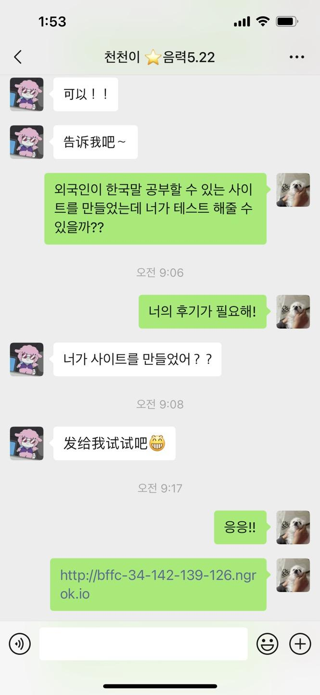
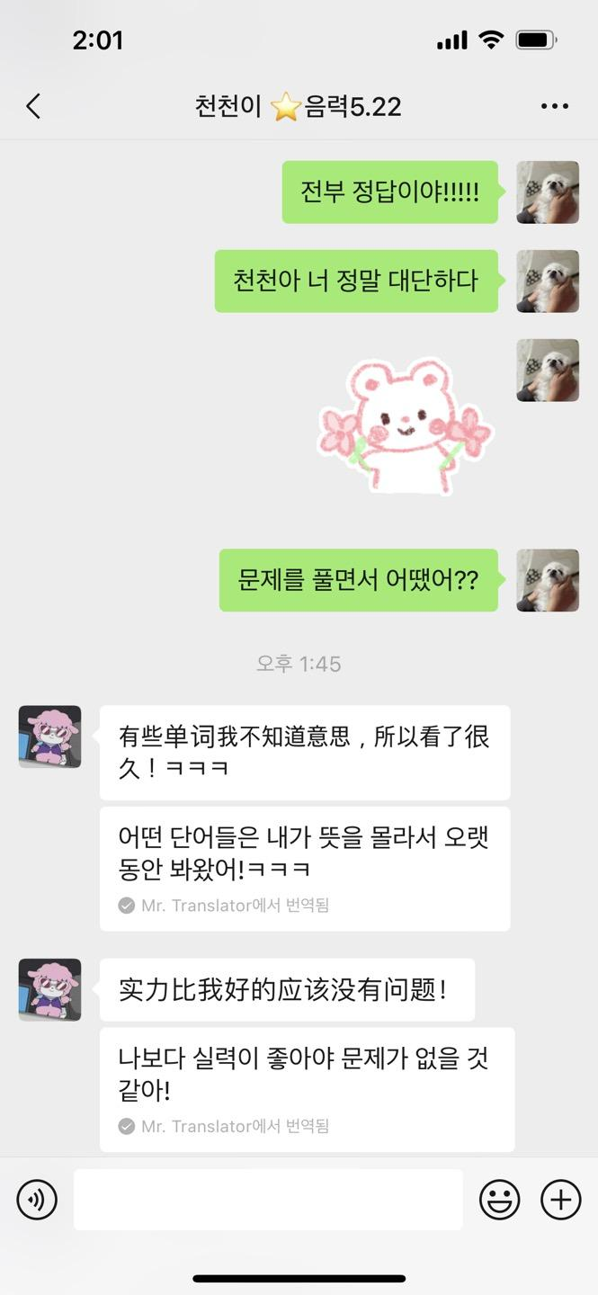
실제 적용 및 피드백
Notes:
이렇게 구현한 서비스를
외국인 친구에게 사용을 부탁하고
관련 피드백을 받았습니다.
뉴스 문제는 좀 어려웠지만
레벨 별로 문제 난이도가 적당했으며,
한국어를 배우는 입장에서 이런 사이트가 많이졌으면 좋겠다고 후기를 남겨주었습니다.

Slide 40

서비스 기대효과 및 개선점
Notes:
서비스 기대효과 및 개선점 입니다.

Slide 41




서비스 기대효과
회화학습
문화 체험
실력 증진
Notes:
서비스 기대효과로,
첫번째로 실생활 데이터들로 인해 회화학습에 도움이 될 수 있습니다.
두번째는 노래가사, 실시간 뉴스로 한국의 문화를 다양하게 체험할 수 있습니다.
마지막으로 수준에 맞는 단계별 학습을 통해 한국어 실력 증진 효과를 기대할 수 있습니다.

Slide 42


기술 개선점
서비스 개선점
▷ 다양한 콘텐츠
▷ 모델 정확도 개선
▷ 최적화 작업
▷ 챗봇 구현
프로젝트 개선점
Notes:
프로젝트 개선점입니다.
//기술 부분에서는 모델 정확도 개선과 최적화 작업이 필요합니다.
그리고 자연어의 꽃은 챗봇이라고 말할 수 있는데요.
이 서비스에서 저희팀은 정말 기초적인 QA봇을 사용했지만
‘주어진 시간이 더 있었다면 챗봇 구현도 해 볼 수 있었을텐데’ 라는 아쉬움이 남았습니다.
//서비스 부분에서는 학습자에게 좀 더 다양한 컨텐츠가 필요합니다.

Slide 43
소감
<지원>
평소에도 자연어에 대한 관심이 많았는데 이번 프로젝트를 통해서 모델 구현, 데이터 전처리에 대한 고민 등등 많은 공부를 할 수 있어서 정말 재밌고 즐거웠습니다.
<희진>
이번 프로젝트를 통해 모델 구축, 여러 모델 활용 방법, 웹 구현 등 여러 기술들을 공부할 수 있는 계기가 되었고, 좋은 팀원들을 만나 프로젝트를 잘 마무리한 것 같습니다.
<예지>
다양한 모델들과 패키지들 공부 하고 웹 구현도 도전해볼 수 있어서 뜻깊은 프로젝트였습니다. 감사했습니다~
<진욱>
모델부터 웹 시연까지 전반적으로 한 번 씩 다뤄본것이 좋았어요. 다들 좋은곳에 취직하시고 건강하시길
<소리>
다 같이 모여 모델 공부 할때가 어제 같은데 모델들과 웹까지 많이 배웠네요! 즐거웠습니다. 감사해요.
Notes:
한달간 프로젝트를 같이 진행한 팀원들의 소감 입니다.

Slide 44
Citation
https://dacon.io/competitions/official/236037/overview/description
https://klue-benchmark.com/
https://huggingface.co/klue/roberta-small
https://huggingface.co/klue/bert-base
https://huggingface.co/Sehong/kobart-QuestionGeneration
https://huggingface.co/bespin-global/klue-bert-base-aihub-mrc
https://huggingface.co/Huffon/sentence-klue-roberta-base
https://huggingface.co/eenzeenee/t5-small-korean-summarization
https://html5up.net/phantom
https://www.yna.co.kr/view/AKR20211010052400004
https://tbs.seoul.kr/news/newsView.do?typ_800=4&idx_800=3479756&seq_800=20472426
https://f.hubspotusercontent40.net/hubfs/364394/CTPE%20Blog%20-%2011_03%20-%20Common%20Obstacles%20to%20Business%20Process%20Improvement%20Index.jpg
KF통계센터
https://konlpy-ko.readthedocs.io/ko/v0.4.3/
https://www.aitimes.com/news/articleView.html?idxno=47005
https://www.inflearn.com/course/12%EC%8B%9C%EA%B0%84-%ED%8C%8C%EC%9D%B4%EC%8D%AC-%ED%81%AC%EB%A1%A4%EB%A7%81
Presentation template by Slidesgo
Icons by Flaticon
Images & infographics by Freepik
Pictures by Peoplecreations and Freepik
Notes:
사용한 모델, 이미지, 자료 등의 출처를 남기면서

Slide 45
감사합니다.
Notes:
K-Learning AI 솔루션 발표를 마치겠습니다.
감사합니다.

Slide 46
QnA

